Slide 1

《计算机设计与实践》 课程设计指导
授课班级：1704101-4、1704201-2
体系结构教研室
2019夏季学期

Slide 2
题目样例
汽车尾灯控制器 | 选择排序 | 七人表决器
电梯呼叫系统 | 辗转相除法 | 二分查找
Fibonacci数列 | 汉诺塔 | 阶乘计算
闰年判定 | 字符串比较 | 浮点加减法器
病房呼叫系统 | 指数函数计算 | 浮点乘法器
CRC编码 | CRC校验 | 汉明编码
汉明校验 | LED霓虹 | 数码管霓虹
前序遍历二叉树 | 智力抢答器 | 音乐播放器
节奏大师（按键） | 节奏大师（拨码） | 银行排队器
输入字符分类统计 | 鼠标按键模拟器 | 16-2进制转换训练器
乒乓球 | 3段贪吃蛇 | 流水MIPS

Slide 3
与EDA课程设计的区别？
本课程也要使用Verilog语言和EDA工具进行开发；
但是，EDA课设的作品是一个具有特定功能的数字电路，不可编程，无通用性；
本课程的目的——设计并实现一台基于存储程序原理的计算机；
其特征是能够通过执行由指令构成的程序，完成多样化的任务，实现通用计算；
其实质是实现一套指令集，然后利用该指令集编写程序，交给模型机执行，以验证其正确性。
Notes:
这个问题值得花时间想清楚。
CPU是集成电路，但集成电路都是CPU吗？
同样的功能，用Verilog编码实现，是硬件实现；用汇编编程实现，是软件实现。
软件与硬件具有逻辑等价性

Slide 4
本课程设计所属层次
高级语言
虚拟机器 M3
汇编语言
虚拟机器 M2
编写
测试用例
操作系统
虚拟机器M1
实际机器 M
机器语言
实际机器 M
机器语言
设计内容
硬件描述语言
机器实现 M0
硬件描述语言
机器实现 M0

Slide 5
与EDA课程设计的区别（续）
2线-4线译码器
Y₃
例：实现2-4译码功能
本设计的思路：
为端口A和Y分配地址；
用取数指令读取端口A的值到ACC；
用位操作指令和比较指令判断ACC的低2位等于
多少，若为00/01/10/11
则令寄存器X的值等于
0xFE/0xFD/0xFB/0xF7；
用存数指令将X的值
送至Y端口。
A₁
Y₂
A₀
Y₁
Y₀
&
Y₀
在硬件不变的前提下，靠程序实现正逻辑译码、正负缓冲、一分二HUB、半加器、…
利用EDA技术实现一台能识别并执行取数、位操作、比较、存数等指令的计算机。
1
&
Y₁
A₁
A₀
1
Y₂
&
&
Y₃
Notes:
若令X的值为0x01/0x02/0x04/0x08，则为正逻辑的2-4译码器；
若令X的值为0xF0/0xF5/0xFA/0xFF，则为一分二缓冲器；
若令X的值为0xFC/0xF9/0xF6/0xF3，则为正负缓冲器；

Slide 6
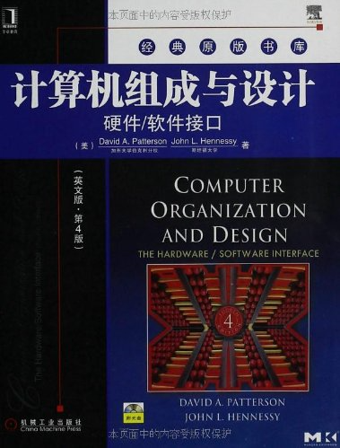

参考资料
《指导书》
开发板手册
Vivado的安装及认证.pptx
Vivado设计流程指导手册.pdf
P&H各版本
Xilinx技术文档
Xilinx官网论坛https://forums.xilinx.com/

Slide 7
目录
§1 MIPS指令集与MIPS汇编初步
§2 MIPS微处理器设计实例分析
§3 硬件平台 背景 Basys 3开发板 EGO1开发板
§4 课程设计要求
总体要求 存储空间地址映射 设计步骤
附：用IP核构造存储器和时钟

Slide 8
§1 MIPS指令集与MIPS汇编初步
MIPS体系结构简介
全称：Microprocessor without Interlocked Pipeline Stages
著名的RISC体系结构
学习《计算机体系结构》课程的经典案例
对MIPS的分析在P&H、H&P中比比皆是
曾广泛应用于家庭游戏机、超级计算机
目前主要应用在住宅网关、路由器等嵌入式领域

Slide 9
MIPS指令集与MIPS汇编初步
MIPS处理器的基本寄存器组织
1个32位的PC，以4为单位增减。
32个32位通用寄存器：
可直接按编号记作$0-$31；
每个寄存器都有别名，也可通过别名引用；
例如，$0寄存器不管存入的值是多少，永远只返回0，因此又可将其记作$zero；
又如，$31寄存器专门用于存放子程序调用的返回 地址，因此又可记作$ra；
书写汇编指令时，推荐使用别名表示寄存器。
MIPS不使用条件码机制，无PSW寄存器。

Slide 10
MIPS寄存器功能表
编号 | 别名 | 功能
$0 | $zero | 常数0，该寄存器永远只返回0
$1 | $at | 保留给汇编器使用
$2-$3 | $v0, $v1 | 用来存放子程序的返回值（非浮点数值）
$4-$7 | $a0-$a3 | 存放子程序调用时的前4个参数（非浮点数值）
$8-$15 | $t0-$t7 | 临时变量，不需要保存，但其值可能因子程序调用而被改写
$16-$23 | $s0-$s7 | 子程序寄存器变量，子程序在使用前需保存旧值并在返回前恢复
$24-$25 | $t8, $t9 | 临时变量，不需要保存，但其值可能因子程序调用而被改写
$26-$27 | $k0, $k1 | 内核用寄存器；保留给中断或自陷程序使用
$28 | $gp | 全局指针，用于访问static/extern变量
$29 | $sp | 堆栈指针
$30 | $fp/$s8 | 第9个寄存器变量；或被子程序用作栈帧指针
$31 | $ra | 存放子程序的返回地址，子程序通常以指令jr ra结束

Slide 11
MIPS的指令格式与寻址方式
机器指令格式
机器指令格式
立即寻址（I型）
寄存器寻址（R型）
op
rs
rt
imme
6
5
5
16
例：addi $a0, $a0, 100
汇编指令，其格式为：
addi rt, rs, imme
0
rs
rt
rd
…
funct
6
5
5
5
5
6
例：xor $t0, $t0, $t0
汇编指令，其格式为：
xor rd, rs, rt

Slide 12
MIPS的指令格式与寻址方式(续)
基址寻址（I型）
PC相对寻址（I型）
汇编指令格式：
lw rt, offset(rs)
op
rs
rt
offset
6
5
5
16
例：lw $t0, 4($sp)
汇编指令格式：
beq rs, rt, label
op
rs
rt
offset
6
5
5
16
例：beq $s0, $s1, EXIT

Slide 13
MIPS的指令格式与寻址方式(续)
类直接寻址（J型）
注意：
MIPS汇编采用标号的形式指明转移的目标地址；
由于指令字长固定为32位，MIPS的条件转移和非条件转移指令的目标地址是按字地址给出的，计算实际的转移地址时应将target/offset左移2位。
op
target
6
26
指令格式：
j target
例：j RSLT

Slide 14
MIPS常用指令集——Weihai MIPS
按照使用频率的不同，MIPS-32指令集包括3个子集：
核心指令子集(MIPS core instructions)
算术核心指令子集(MIPS Arithmetic core)
剩余指令子集(Remaining MIPS-32)
对MIPS-32核心指令子集进行少量的筛选和扩充，形成面向我校计算机及信息安全专业准大三学生的Weihai MIPS指令集，共36条常用指令。
按照RISC的原理，复杂功能由简单指令编程实现
——对于具体题目，此36条指令足以应对。

Slide 15
MIPS汇编语言程序设计初步
顺序结构程序设计
例1.1：将立即数 -100 存入 $s0 寄存器。
addi $s0, $zero, -100
例1.2：将立即数 0x20190701 存入 $s0 寄存器。
lui $s0, 0x2019
ori $s0, $s0, 0x701
例2：计算 $s1 寄存器里的带符号数的相反数，结果仍存于 $s1 当中。
sub $s1, $zero, $s1

Slide 16
MIPS汇编语言程序设计初步(续)
顺序结构程序设计
例3：将 $s2 寄存器里的操作数按位取反，结果仍存放于 $s2当中。
addi $t2, $zero, -1 #与指导书例3有何不同？
xor $s2, $s2, $t2
例4：将 $t0 寄存器清零。
sub $t0, $t0, $t0
或者 xor $t0, $t0, $t0
或者 and $t0, $t0, $zero

Slide 17
MIPS汇编语言程序设计初步(续)
顺序结构程序设计
例5．将$t1寄存器的值赋给$s1寄存器。
add $s1, $t1, $zero
或者 or $s1, $t1, $zero
例6．编写一条空操作（NOP）指令，用于等待、延时等应用场合。
任何以寄存器 $zero 为目的操作数的指令均可视为NOP，其中，sll $zero, $zero, 0是最常见的空操作指令，原因在于该指令的机器码为全 0。

Slide 18
MIPS汇编语言程序设计初步(续)
循环结构程序设计
例7．计算十进制数 1 到 100 的累加和，结果存放在主存的第 0x112 号存储字当中。
addi $t0, $zero, 100 #$t0为循环控制变量
sub $t1, $t1, $t1 #$t1存放中间结果及 # 最终结果，初值为0
NEXT: add $t1, $t0, $t1
addi $t0, $t0, -1 #$t0的值减1
bne $t0, $zero, NEXT # 未减到0则循环；
# 减到0则累加结束
sw $t1, 0x448($zero) #0x112号存储字的地 # 址为0x448

Slide 19
MIPS汇编语言程序设计初步(续)
说明：
在将 bne 指令翻译成机器指令时，是把转移目标地址距离 PC 当前值（即 bne 的下一条指令的地址）的相对偏移量作为其 offset 字段（以指令条数为单位）。
在本例中，add 指令距离 sw 指令的相对偏移量为 -3 条指令，因此，指令 bne $t0, $zero, NEXT对应的机器码为：
000101
01000
00000
1111 1111 1111 1101
6
5
5
16

Slide 20
MIPS汇编语言程序设计初步(续)
分支结构程序设计
例8．假设变量 f、g、h、i、j 的主存地址分别为0、4、8、12、16，则可将C语句：
if (i == j) f = g + h; else f = g – h;
编译为如下所示的MIPS汇编语言程序。
lw $s1, 4($zero) #将变量 g 的值取至$s1
lw $s2, 8($zero) # h 的值取至$s2
lw $s3, 12($zero) # i 的值取至$s3
lw $s4, 16($zero) # j 的值取至$s4
bne $s3, $s4, ELSE #offset字段值为0x0002
add $s0, $s1, $s2 #执行if分支
j RSLT # 跳过else分支，重要！
ELSE: sub $s0, $s1, $s2 #执行else分支
RSLT: sw $s0, 0($zero) #将$s0当中的结果存至变量f

Slide 21
MIPS汇编语言程序设计初步(续)
子程序设计
子程序（又称过程）是模块化程序设计的重要手段，能够提高程序的重用性、可读性和可维护性。
在调用子程序时，主程序经常要与其交换参数，MIPS总是尽可能地使用寄存器进行参数传递。
常用作参数传递的寄存器包括：$a0 - $a3（主程序用其向子程序传递参数）、$v0 - $v1（子程序用其存放返回值）。

Slide 22
MIPS汇编语言程序设计初步(续)
子程序调用指令为jal，用于将指令的执行流程转移至子程序，同时将返回地址保存在寄存器 $ra当中。
注意：MIPS是将jal指令之后的第2条指令的地址（即jal指令本身的地址 + 8，或当前的PC值 + 4）作为子程序执行完后的返回地址。
原因在于MIPS通常采用流水线机制，为了降低转移指令对流水线效能的影响，MIPS会把紧跟在 jal 指令之后的第一条指令执行完，然后再转至子程序执行。
本次设计中，可在 jal 指令后安排一条空操作指令。
子程序的最后一条指令通常为 jr $ra，用于返回。

Slide 23
MIPS汇编语言程序设计初步(续)
例9：假设有C函数：
int leaf_example(int g, int h, int i, int, j)
{
int f;
f = (g + h) – (i + j);
return f;
}
已知其形参变量 g、h、i、j 的主存地址分别为 0、4、8、12，且已由如下指令依次与寄存器$a0 - $a3关联：
lw $a0, 0($zero) #将变量 g 的值取至$a0
lw $a1, 4($zero) # h 的值取至$a1
lw $a2, 8($zero) # i 的值取至$a2
lw $a3, 12($zero) # j 的值取至$a3

Slide 24
MIPS汇编语言程序设计初步(续)
则可将该上述C函数编译为如下所示的MIPS子程序。
leaf_exmp:
addi $sp, $sp, -12 #修改堆栈指针，准备入栈
sw $s0, 8($sp) #将$s0、$s1、$s2压入堆栈
sw $s1, 4($sp) # 作为现场信息加以保护
sw $s2, 0($sp)
add $s0, $a0, $a1 #计算g + h，存至$s0
add $s1, $a2, $a3 #计算i + j，存至$s1
sub $s2, $s0, $s1 #将二者做减法，存至$s2
add $v0, $s2, $zero #将结果存至$v0，作为返回值
lw $s2, 0($sp) #恢复现场，注意出栈顺序
lw $s1, 4($sp)
lw $s0, 8($sp)
addi $sp, $sp, 12 #修改堆栈指针
jr $ra #返回主程序

Slide 25
MIPS汇编语言程序设计初步(续)
如果一个子程序在执行过程中（返回之前）又发生了子程序调用，则称为子程序的嵌套调用。
特别地，如果再次被调用的子程序与主调程序是同一个子程序，则称为子程序的递归调用。
由于MIPS的参数传递倾向于使用$a0 - $a3，返回地址又被固定存入 $ra；又由于在发生子程序的嵌套调用时，原子程序并未执行完，因此原有参数和返回地址的转储就成为了一个关键问题。
转储可采用堆栈来实现。

Slide 26
MIPS汇编语言程序设计初步(续)
例10：对于采用递归方式计算自然数列前n项和的C函数：
int sigma(int n)
{
if (n < 1) return 0;
else return (n + sigma(n - 1));
}
已知形参变量 n 的主存地址为 0，且已由指令
lw $a0, 0($zero)与寄存器 $a0 相关联，则可将该C函数编译为如下所示的MIPS递归子程序。

Slide 27
本程序与指导书有所不同，读者可对比分析其异同点
sigma:
addi $sp, $sp, -8 #修改堆栈指针，准备入栈
sw $ra, 4($sp) #将返回地址和参数值由$ra
sw $a0, 0($sp) # 和$a0转存至堆栈
slti $t0, $a0, 1 #判断参数是否减到0，是则不转移
beq $t0, $zero, rcsv # 否则转至rcsv继续递归
xor $v0, $v0, $v0 #到达递归原点，返回0
j back #转至back
rcsv: addi $a0, $a0, -1 #若参数≥1，将其减1
jal sigma # 作为下一轮调用的参数
sll $zero, $zero, 0 #NOP，执行完本指令才转子程序
back: lw $a0, 0($sp) #恢复本轮调用的参数值至$a0
add $v0, $a0, $v0 #返回$a0 + sigma($a0 - 1)
retn: lw $ra, 4($sp) #恢复本轮调用的返回地址至$ra
addi $sp, $sp, 8 #出栈2个字
jr $ra #返回上一轮调用（或主程序）

Slide 28
以sigma(3)调用为例的堆栈变化示意图
SP →
$a0 (0)
堆栈向下生长
ra_(3rdCall)
SP →
$a0 (1)
$a0 (1)
ra_(2ndCall)
ra_(2ndCall)
SP →
$a0 (2)
$a0 (2)
$a0 (2)
ra_(1stCall)
ra_(1stCall)
ra_(1stCall)
SP →
$a0 (3)
$a0 (3)
$a0 (3)
$a0 (3)
$ra (main)
$ra (main)
$ra (main)
$ra (main)
SP →
($a0) = 3
第 1 次调用
($a0) = 2
第 2 次调用
($a0) = 1
第 3 次调用
($a0) = 0
第 4 次调用

Slide 29
SP →
$a0 (0)
$a0 (0)
$a0 (0)
$a0 (0)
ra_(3rdCall)
ra_(3rdCall)
ra_(3rdCall)
ra_(3rdCall)
SP →
$a0 (1)
SP →
$a0 (1)
$a0 (1)
$a0 (1)
ra_(2ndCall)
ra_(2ndCall)
ra_(2ndCall)
ra_(2ndCall)
$a0 (2)
SP →
$a0 (2)
SP →
$a0 (2)
$a0 (2)
ra_(1stCall)
ra_(1stCall)
ra_(1stCall)
ra_(1stCall)
$a0 (3)
$a0 (3)
SP →
$a0 (3)
SP →
$a0 (3)
$ra (main)
$ra (main)
$ra (main)
$ra (main)
SP →
执行完第 4 次调用， ($v0) = 0，然后
返回第3次调用
执行完第 3 次调用，
($v0) = 1，然后
返回第2次调用
执行完第 2 次调用，
($v0) = 3，然后
返回第1次调用
执行完第 1 次调
用，($v0) = 6，
返回主程序

Slide 30
MIPS汇编语言程序设计初步(续)
输入输出程序设计
例：假设某MIPS系统的输入设备包括左、中、右3个按键，按下为1，不按为0，该系统采用主存外设统一编址的方式，按键的端口号为0xfff4，如下所示：
试用MIPS汇编语言编写按键识别程序。
保留
保留
保留
{5’b0, btnL, btnC, btnR}
0xfff7
0xfff6
0xfff5
0xfff4

Slide 31
MIPS汇编语言程序设计初步(续)
WAIT: lw $s0, 0xfff4($zero)
andi $s0, $s0, 7 #判断是否有键按下
beq $s0, $zero, WAIT # 若无则继续查询等待
PRSD: jal DELAY_20MS # 若有则延迟20ms去抖动
sll $zero,$zero, 0 #NOP
andi $s1, $s0, 1 #判断是否“右”键按下
bne $s1, $zero, RGHT # 若是则转右键处理程序
andi $s1, $s0, 2 #判断是否“中”键按下
bne $s1, $zero, CNTR # 若是则转中键处理程序
LEFT: …… #“左”键按下的处理程序
j WAIT # 继续检测按键
RGHT: …… #“右”键按下的处理程序
j WAIT # 继续检测按键
CNTR: …… #“中”键按下的处理程序
j WAIT # 继续检测按键

Slide 32
§2 MIPS微处理器设计实例分析
下面分析MIPS体系结构的一个8位子集；
为设计我们自己的MIPS系统提供借鉴。
本例的主要特点：
指令字长固定为32位；
使用8个8位通用寄存器$0 - $7，其中$0恒存0；
PC为8位；
共9条指令：add、sub、and、or、slt、beq、j、lb、sb。

Slide 33
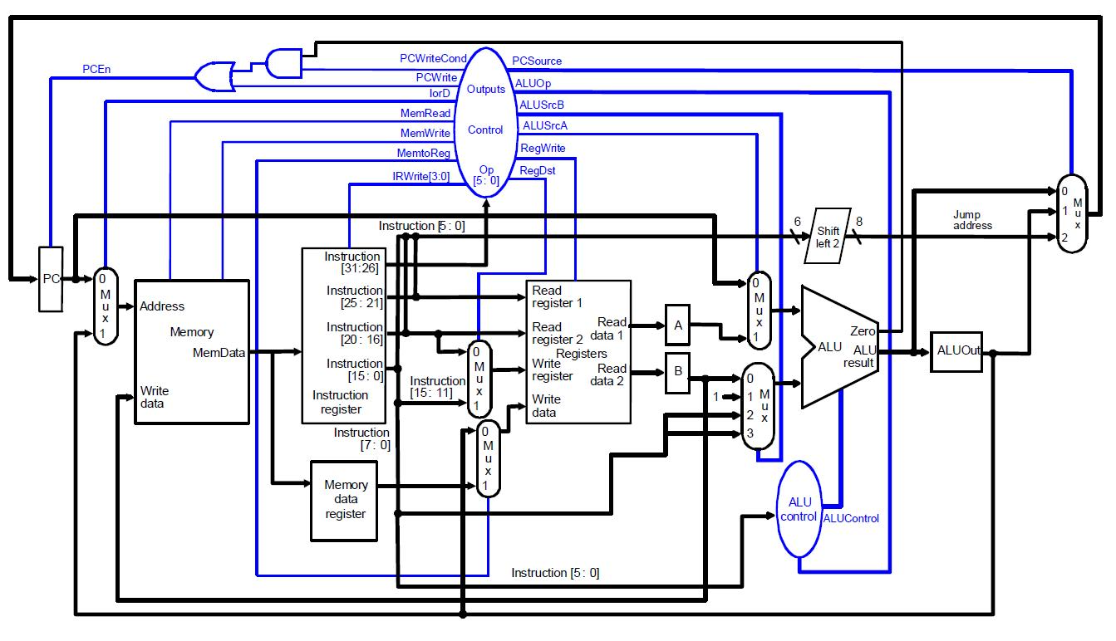
多周期MIPS微架构

Slide 34
MIPS微处理器设计实例分析（续）
注意：
将本图与附录2的源码反复对照阅读；
Mux为多路选择器；
本例的Registers是8个寄存器构成的寄存器堆，又称作寄存器文件（register file）；
试读《指导书》58页，regfile模块的源码；

Slide 35
module regfile #(parameter WIDTH = 8, REGBITS = 3)(
input clk,
input regwrite,
input [REGBITS–1:0] ra1, ra2, wa,
input [WIDTH–1:0] wd,
output [WIDTH–1:0] rd1, rd2);
reg [WIDTH–1:0] RAM[(1<<REGBITS)–1 : 0];
// 3-ported register file
// read two ports combinationally
// write 3rd port on rising edge of clock
// register 0 hardwired to 0
always @(posedge clk)
if (regwrite) RAM[wa] <= wd;
assign rd1 = ra1 ? RAM[ra1] : 0;
assign rd2 = ra2 ? RAM[ra2] : 0;
endmodule
Verilog-2001语法，见EDA教材§12.1
见EDA教材§5.5：
存储器

Slide 36
MIPS微处理器设计实例分析（续）
注意：
将本图与附录2的源码反复对照阅读；
Mux为多路选择器；
本例的Registers是8个寄存器构成的寄存器堆，又称作寄存器文件（register file）；
试读《指导书》58页，regfile模块的源码；
对指令第一、二源操作数的读取是周而复始、必然发生的动作（什么道理？）
既然R型指令占了大多数，干脆每条指令都先将rs、rt取来，如果到后面发现真的是R型指令，就节省了时间；如果不是的话，丢弃不用即可。

Slide 37
MIPS微处理器设计实例分析（续）
注意
A和B两个寄存器在此处作为缓冲器使用，起同步作用。

Slide 38
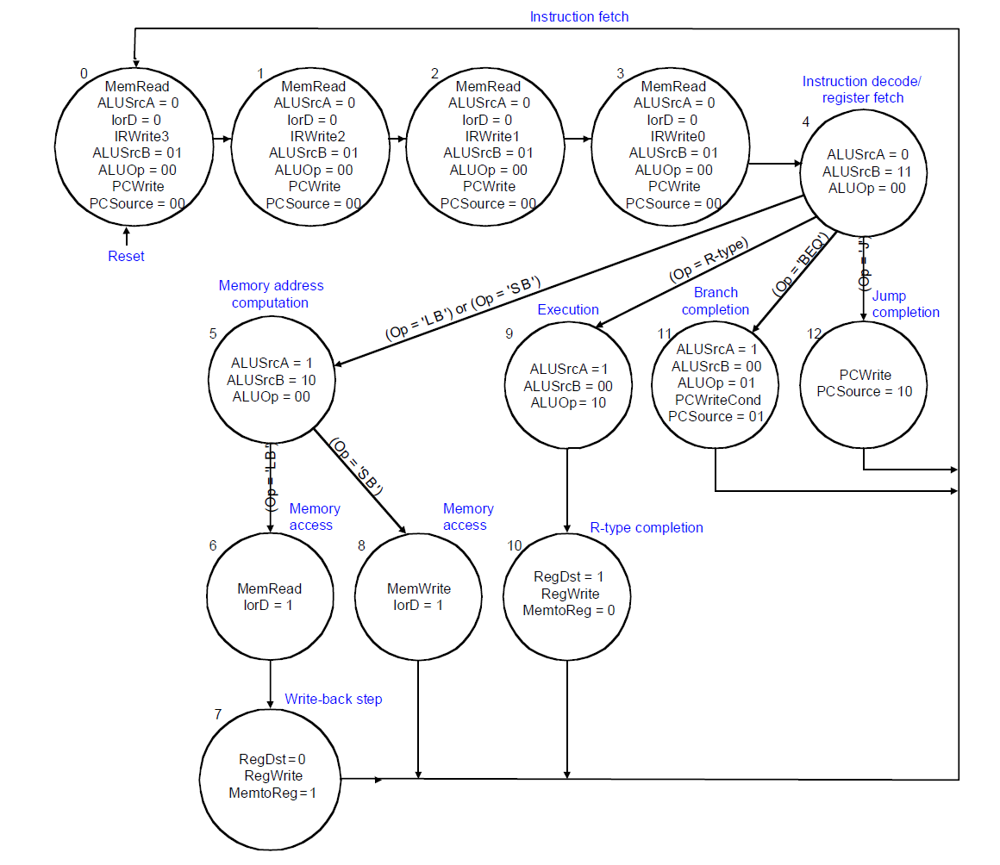
控制器状态转换图及
每个状态下的控制信号值

Slide 39
§3 硬件平台
背景
本课程设计所采用的FPGA芯片为Xilinx Artix-7系列产品。
Xilinx（赛灵思）公司是FPGA的发明者，是全球领先的可编程逻辑器件供应商，曾与Altera同为PLD领域的两大生产商。
Xilinx的主流产品为“7系列FPGA”，包括：
Artix-7系列，低功耗低成本
Kintex-7系列，高性价比
Virtex-7系列，大容量高性能

Slide 40
硬件平台（续）
背景
Artix-7开发板应用范例
俄罗斯方块、幻影冲撞、贪吃蛇
视力检测仪
解魔方机器人
任天堂FC游戏机仿真器
猜数字游戏、扫雷、弹珠洒落
自动寻物小车、自平衡小车
信息安全、物联网、模式识别、机器学习…

Slide 41
硬件平台（续）
Basys 3开发板
FPGA—— XC7A35T-1 CPG236C
33280个逻辑单元
1800 Kbit的快速block RAM
5个时钟管理单元，各含一个锁相环（PLL）
内部时钟频率最高可达450MHz
1个片上模数转换器（XADC）
外设资源
16个拨码开关、5个按键开关、16个LED、4位数码管
4个Pmod外设扩展接口
1个VGA接口
32Mbit的串行QSPI Flash
用于FPGA配置、通信和系统供电的USB-JTAG端口
可连接鼠标、键盘、优盘的USB口

Slide 42
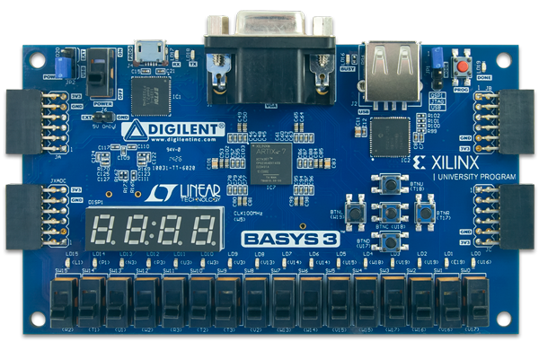
Basys 3开发板
硬件平台（续）

Slide 43
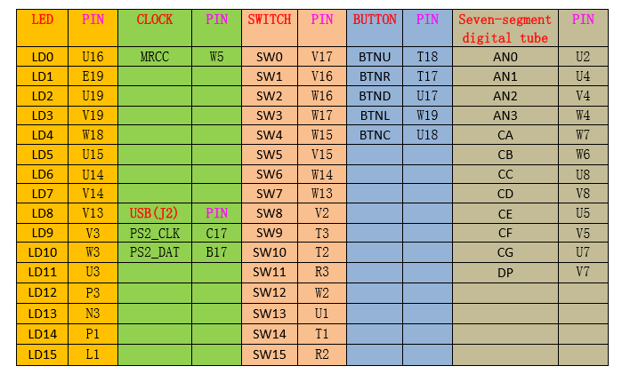
部分外设与FPGA管脚的连接
硬件平台（续）
Basys 3开发板（续）

Slide 44
硬件平台（续）
Basys 3开发板（续）
Vivado与Basys 3的基本用法参见以下电子文档：
Basys3 Reference Manual.pdf
Vivado的安装及认证.pptx
Vivado设计流程指导手册.pdf
注意：
对Flash编程时，应选择.bin文件，而非.bit文件；
板载Flash的型号为s25fl032p-spi-x1_x2_x4；
完成对Flash编程后，若观察不到现象，可按动“PROG”按钮，完成对FPGA的配置；

Slide 45
硬件平台（续）
EGO1开发板
FPGA—— XC7A35T-1 CPG236C
33280个逻辑单元
1.8Mbit的快速block RAM
5个时钟管理单元，各含一个锁相环（PLL）
1个片上模数转换器（XADC）
板载外设资源
100MHz的晶振、8Mbit的异步SRAM、128Mbit的QSPI Flash
8个拨码开关、1个8位DIP开关、16个LED、8位7段数码管
5个通用按键、2个专用按键
32针通用扩展I/O、1个DAC
1个VGA接口、1个音频接口、1个蓝牙模块
用于串行通信和供电的USB-UART端口
用于配置FPGA和供电的USB-JTAG端口
可连接鼠标、键盘的USB/PS2端口

Slide 46
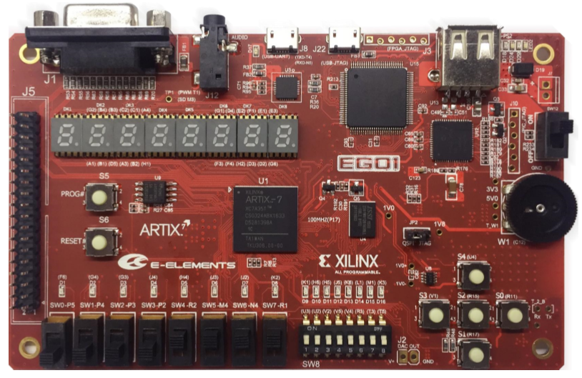
EGO1开发板
CPLD
板载
SRAM
FLASH
FPGA XC7A35T-1CSG324C
EGO1开发板

Slide 47
硬件平台（续）
EGO1开发板（续）
Vivado结合EGO1的基本用法（含外设与FPGA管脚的连接）参见以下电子文档：
EGO1快速上手指南v1224.pdf
EGo五分钟快速上手.mp4
EGO1 User Manual_v04_20161221.pdf

Slide 48
§4 课程设计要求
总体要求
在FPGA平台上实现一个MIPS风格的处理器，并以此处理器为核心搭建一台简单而完整的实验计算机系统，其中：
指令系统根据所选题目的需要，从Weihai MIPS指令集中选择；
存储器建议采用哈佛结构，包括4KB的指令存储器和4KB的数据存储器；
主存与I/O建议采用统一编址方式，见《指导书》图4-3；

Slide 49
存储空间地址映射
若采用MEM-I/O统一编址，编程者必须清楚存储空间地址映射情况
Keyboard_valid
Keyboard_data
sw[15 : 8]
sw[7 : 0]
{4’b0, AN3, AN2, AN1, AN0}
{CA, CB, CC, CD, CE, CF, CG, DP}
CPU_VALID
ld[15 : 8]
ld[7 : 0]
0xffff
0xfffe
0xfffd
0xfffc
0xfffb
0xfffa
0xfff9
0xfff8
0xfff7
0xfff6
0xfff5
0xfff4
0xfff3
0xfff2
0xfff1
0xfff0
基本I/O (0xfff0 - 0xffff)
其它外设 (0xff00 - 0xffef)
保留
RAM (0x1000 - 0x1fff)
ROM (0x0000 - 0x0fff)

Slide 50
课程设计要求（续）
主存数据线32位，按字节编址；
PC采用32位；
字节序建议采用小端模式。

Slide 51
课程设计步骤
下面通过一个简单的例子加以说明。
题目：用户通过拨码开关SW7 – SW0输入一个8位数，将该数通过LD7 – LD0显示出来。
编写汇编语言程序（格式不重要，功能正确即可）；
由此确定需要实现3条指令lbu、sb和j；
地址
0x0000
0x0004
0x0008
程序
lbu $t0, 65532($zero)
sb $t0, 65520($zero)
j 0

Slide 52
课程设计步骤
在图2-2、2-3的基础上进行修改，画出本组设计的实验计算机的微架构图（组成框图）；
结合该微架构图，在附录2的Verilog源码基础上进行修改；
综合、功能仿真、时序仿真、布局布线、配置FPGA，即完成了模型机的设计；
验证：将前面的汇编语言程序手工翻译成机器语言程序，输入内存，启动模型机运行，题目要求的功能实现了，即说明设计正确；一般需要经过反复多次调试。
撰写实验报告，认真总结自己学到的知识。

Slide 53
用IP核构造存储器和系统时钟
模块的可重用性是现代软件工程思想的一个重要特点，其在HDL设计领域的体现就是IP核。
IP的全称是Intellectual Property，IP核（IP core）是有知识产权的集成电路宏模块。
IP核是针对某种常见功能、常见电路开发出来的，目的在于免去用户的重复劳动，提高工作效率。
向用户提供完善的IP核服务是PLD供应商的重要任务，谁提供的IP核更丰富，谁的市场占有率就更高。

Slide 54
用IP核构造存储器和系统时钟
本次课程设计要求采用IP核来构造内存和系统 时钟，具体方法参见《指导书》的4.4节和4.5.2条。

Slide 55
课程设计安排
时间：
19-20周，周一至周五集中到实验室
地点：
研究院中403（计科）、417（信安）
课余时间：开发板带回宿舍
考勤的意义：
敦促进度
控制分数
安全责任

Slide 56
几个重要的时间节点
19周周一下午，各班上报分组；
19周周三上午，提交选题名单，领取开发板；
19周周三17:30，学生自主命题通道关闭；
19周周五17:30，二次选题通道关闭；
20周周一，中期检查；
20周周三14:00，提前做完的同学开始验收；
20周周五，集中验收。

Slide 57
课设文化——人际关系
团队协作至关重要
拒绝袖手旁观，拒绝独断专行；
听得进别人的不同意见；
提意见拒绝拍脑门，允许自己的意见不被采纳。
尊重老师、尊重同学、尊重实验设施
不过分计较
Notes:
即使是保研，也不如做人的格局重要

Slide 58

愿君躬行之
纸上得来浅

